Slide 1
Педагогический проект «Животные наших лесов»

Slide 2
Вид проекта: творческий.
Продолжительность: недельный.
Участники: воспитатель, родители, дети старшей группы.
Образовательная область: ознакомление с окружающим, развитие речи, музыка.

Slide 3
Цель:
создать условия для развития познавательных и творческих способностей детей в процессе разработки детско-взрослого образовательного проекта «Животные наших лесов».

Slide 4
Задачи:
1.Обогатить и закрепить знания и представления о животных, живущих в наших лесах (волк, медведь, лиса, белка, заяц, бобр) 2.Обогатить словарь. 3. Развивать связную речь через составление описательного рассказа о животных и пересказа художественного текста. 4. Воспитывать культуру общения, слушая рассказы товарищей, не перебивая говорящего.
5.Формировать основы экологической культуры.

Slide 5
Актуальность:
дошкольники имеют недостаточные представления о животных наших лесов, об их детёнышах, особенностях внешнего вида, условий обитания, повадках, о жилищах животных. Развитие речи является одним из самых важных приобретений ребенка в дошкольном детстве и рассматривается в современном дошкольном воспитании как общая проблема воспитания. В настоящее время нет необходимости доказывать, что развитие речи самым тесным образом связано с развитием сознания, познанием окружающего мира, развитием личности в целом.

Slide 6
Ожидаемые результаты:
Дети будут знать и называть животных наших лесов, особенности внешнего вида, жизненные проявления, повадки, приспособления к среде обитания (сезонные изменения, способы защиты);
Дети усвоят обобщающее понятие - «Дикие животные»;
Дети научатся сравнивать животных по нескольким признакам, находя сходство и различие;
Дети научатся составлять описательный рассказ о животном с использованием плана-схемы;
Дети научатся связно и последовательно передавать содержание литературного текста с опорой на предметные картинки;
Дети будут уметь с помощью различного материала совместно с родителями создавать образ животного, подбирать интересный познавательный материал об этом животном;

Slide 7
ЭТАПЫ РЕАЛИЗАЦИИ ПРОЕКТА I. Организационный (подготовительный) :
Подбор иллюстративного материала по теме «Животные наших лесов»,
Подбор художественной литературы (сказок, рассказов, стихов) по теме;
Подбор подвижных игр и пальчиковых гимнастик;
Подбор дидактических игр;
Разработка сценария по мотивам сказки «Теремок»;
Создание проблемных ситуаций:
Каких животных можно назвать домашними (дикими)?
•Мышь – дикое или домашнее животное?
Что произойдёт, если домашнее животное выпустим в дикую природу?
Что произойдёт, если дикое животное поселить рядом с человеком?
Зачем человеку дикие животные?

Slide 8
II. Практический:
Реализация проекта осуществлялась в различных направлениях образовательной деятельности (в игровой деятельности, в познавательно-речевом развитии, в продуктивной деятельности, в областях здоровья и физической культуры);
Занятия по окружающему миру по темам: «Дикие животные», «Дикие животные и их детёныши»;
Беседы, рассматривание иллюстраций, книг, энциклопедий о животных;
Обучение детей отгадыванию загадок;
Чтение сказок «Теремок», рассказов В. Сутеева «Разные колёса», «Про козлёнка, который умел считать до десяти»;
Проведение подгрупповых и индивидуальных занятий по формированию лексико-грамматических категорий;
Обучение составлению рассказов-описаний о животных;
Развитие диалогической речи в ходе игр-драматизаций;
Заучивание и исполнение песни «Улыбка», заучивание стихов. Заучивание и проведение пальчиковых гимнастик «Сидит белка на тележке», «Дудочка»;
Заучивание и проведение игры на координацию речи с движением «Заяц Егорка»;
Проведение дидактических игр «Четвертый лишний», «Один – много», «Скажи ласково», «У кого кто? », «Чего не хватает? », «Чехарда» (складывание животных из 3-х разрезных картинок, игра «Отгадай кто это? ».
Лепка: «Три медведя»;
Изобразительная деятельность: рисунки по теме «Лесные животные», «Друзья наши меньшие»;
Создание макета «Зоопарк»;
Подготовка к демонстрации сказки «Теремок»

Slide 9
III. Результативный:
Оформление выставок детских работ;
Драматизация сказки «Теремок»;
Оформление альбома «Загадки о животных»;
Оформление выставки книг о животных;

Slide 10
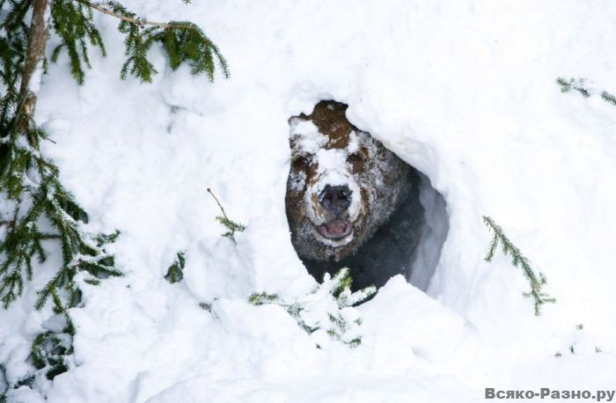
Берлога медведя.
Берлога - место зимней лежки медведя. Медведи устраивают свои берлоги заблаговременно, но окончательно залегают в них перед самым снегом. Устройство берлог самое разнообразное: иногда медведь ложится у вывороченного корня сваленного дерева, иногда даже на совершенно открытом месте, чаще же он роет ямы или же пользуется найденными им пещерами. В выбранное логово медведь натаскивает ветошь, мох и сухие листья, а сверху застилает берлогу хворостом и ельником. Медведь ложится в берлогу один, медведица же иногда с прошлогодними медвежатами и пестуном, причем всегда лежит впереди их. Все вообще медведи свертываются в берлоге клубком, уперев морду в грудь и скрестив лапы перед мордой; быть может, отсюда и сложилось неправильное поверье о том, что медведи сосут зимой свои лапы. Так как звери лежат головой по направлению к выходному отверстию, то от дыхания их устье берлоги (чело берлоги), а также близко стоящие деревья и кусты покрываются желтоватым инеем, который в открытых местностях виден издалека и нередко выдает зверя охотникам.

Slide 11
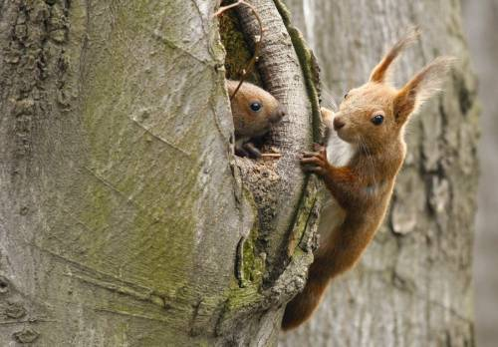
Дупло белки с бельчонком.
Белки плетут из тонких веток прочные и теплые гнезда, которые похожи на приплюснутые шары. Обычно эти гнезда строятся в ветвях, с земли их трудно увидеть. Иногда белки устраивают свое жилье в дуплах. Изнутри гнездо они выстилают сухим мхом. Зимние гнезда белок по сравнению с летними более прочные, с толстыми стенками. В оставленных белкой домиках селятся другие лесные обитатели.

Slide 12
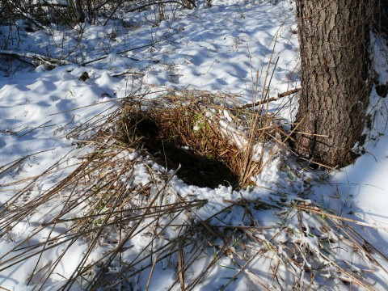
Зимняя лёжка кабана.

Slide 13
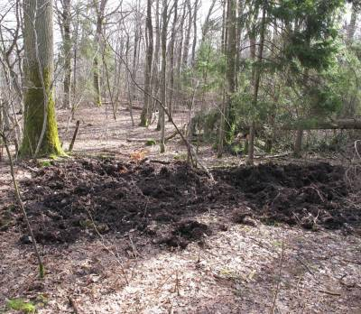
Кабаньи лёжки.
Для лежки кабаны используют логова, которые по осени и зимой устраивают очень тщательно, выстилая яму - плоскую, вытянутую, со скругленными углами - зелеными еловыми ветками, сухой травой и камышом. Самцы очень часто поселяются на муравейнике, разоряя его. Кабаньи лежки расположены, как правило, в чащобе, на краю какой-нибудь полянки, под ветвями большой раскидистой ели. В марте кабаны стараются так устроить лежку, чтобы погреться на весеннем солнышке. Зимой, в глубокий снег, кабаны слабы и малоподвижны, в лежке находятся подолгу, если хватает корма. Кабаны очень часто устраивают лежки вблизи дорожных и квартальных просек. Летом в местах обитания кабанов всегда есть углубления либо ямы, наполненные водой или грязью, в них кабаны спасаются от кровососущих насекомых

Slide 14
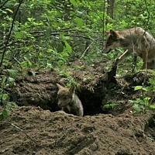
Логово волка.
Свои логова волки устраивают в различных естественных убежищах: под корнями поваленного дерева, в углублениях склонов оврагов, в небольших скальных углублениях и расселинах. волки могут использовать также норы барсуков или песцов, но иногда и сами их роют. Логово волки устраивают непременно в труднодоступных местах по соседству с каким-либо водоемом. А чтобы другие хищники не добрались до потомства, волки тщательно маскируют свое жилище. Показательно в этом смысле то, что волки никогда не охотятся вблизи своего логова, а уходят на расстояние до 7 или 10 км, что так

Slide 15
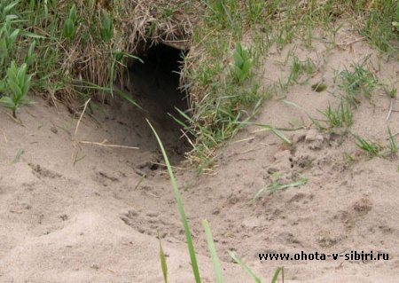
Нора лисы.
Нору лисица может рыть сама, но чаще занимает жилища барсука, песца, сурка, даже дикобраза. Реже устраивает гнездо в расщелинах скал и дуплах крупных деревьев, но обязательно в сухих и потаенных местах.

Slide 16
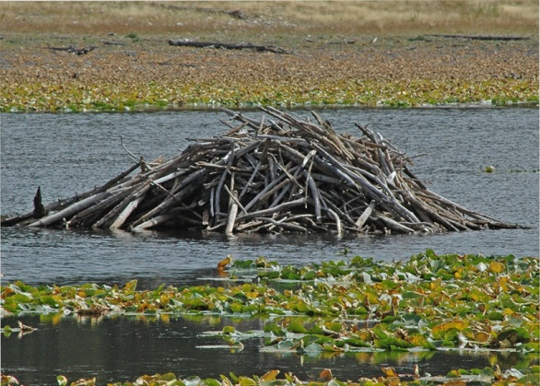
Хатка бобра.
Бобры живут по берегам медленно текущих речек, а также прудов, озёр, водохранилищ. Для жилища бобры могут рыть в крутых берегах норы с несколькими входами, каждый из которых располагается под водой, чтобы туда не могли проникнуть сухопутные хищники. Если же рытье норы невозможно, бобры строят прямо в воде особое жилище - хатку. Бобровая хатка - это куча хвороста, скреплённого илом и глиной. Высота хатки может доходить до 3 метров, а диаметр до 12 метров. Как и нора, хатка является надёжным укрытием от хищников. Внутри хатки есть лазы под воду и платформа, возвышающаяся над уровнем воды. Дно хатки выстлано корой и травами. С наступлением первых заморозков бобры дополнительно утепляют хатку новыми слоями глины. Воздух проникает через потолок. В морозы над бобровыми хатками видны клубы пара. В самую холодную погоду в хатке сохраняется плюсовая температура и даже если водоём покрыт льдом, полынья под хаткой не замерзает, что очень важно для бобров, ведь запасы еды на зиму, заготовленные зимой, бобры складывают под нависающие берега прямо в воду, откуда потом берут их, когда наступают холода.

